Slide 1

Starry Night
Progetto di Machine Learning A.A. 2023/2024 Moleri Andrea, 902011 Armani Filippo, 865939 Costantini Davide, 856114

Slide 2
Dominio di Riferimento ed Obiettivi
Il dataset contiene varie informazioni su corpi celesti
Temperatura, luminosità, raggio, magnitudine, colore, classe spettrale e tipo
Il nostro obiettivo è definire un modello per classificare il tipo delle stelle, seguendo la rappresentazione teorizzata dal diagramma di Hertzsprung-Russell

Slide 3
Descrizione del Dataset
Il dataset, per ogni stella, contiene le seguenti informazioni:
Temperatura Assoluta
Luminosità Relativa (calcolata rispetto al sole)
Raggio Relativo (calcolato rispetto al sole)
Magnitudine Assoluta
Colore
Classe Spettrale
Tipo
Il nostro target è il tipo della stella, "Star Type"
Il set di test è stato creato prendendo il 30% dei valori del dataset, seguendo al 70/30 rule

Slide 4
Analisi Esplorativa
Il dataset presenta 6 tipi di stelle
I valori all’interno delle classi target si distribuiscono uniformemente, indicando un campionamento bilanciato nel dataset.

Slide 5
Analisi Esplorativa
Dall’istogramma possiamo notare come alcuni valori, in particolare la Temperatura, mostrino differenze a seconda della classe della stella.
Dall’istogramma possiamo notare che certi attributi, in particolare le Temperature, sono ben distinti in base alle tipologie di stella ai quali appartengono

Slide 6
Analisi Esplorativa
Disponendo gli attributi in uno scatter plot, notiamo che la scelta degli attributi Magnitudine Assoluta e Temperatura crea la migliore separazione lineare per Star Type

Slide 7
Principal Component Analysis
Le varianze della luminosità, del raggio e della magnitudine assoluta indicano dei dati piuttosto omogenei
La varianza della temperatura indica che sono relativamente omogenee, ma sono comunque presenti differenze significative

Slide 8
Primo Approccio: Albero di Decisione
Motivazioni
Eccellono nella manipolazione di dati categorici
Efficienza computazionale e scalabilità
Prevenzione dell’overfitting
Il modello risultante ha una precisione del 100%

Slide 9
Albero di Decisione

Slide 10
Secondo Approccio: Reti Neurali
Motivazioni:
Capacità di riconoscere pattern nei dati
Adattabili a diversi tipi di dati
Scalabile all’aumentare dei dati a disposizione
La maggior parte delle classi sono separate nello spazio, dunque facciamo uso degli iperpiani separatori
La rete risultante è formata da tre strati
Dopo 500 epoche, il modello ha una precisione del 95.83%

Slide 11
Terzo Approccio: Clustering
Motivazioni:
Eccelle nel separare le feature del dataset
Vantaggioso con dataset in continua evoluzione
La maggior parte delle classi sono separate nello spazio, quindi è possibile operare tramite raggruppamento
Feature utilizzate: magnitudine assoluta, raggio e temperatura
Il modello risultante ha una precisione del 94.44%
Matrice di confusione: [[14 0 0 0 0 0] [ 0 12 0 0 0 0] [ 0 0 10 0 0 0] [ 0 0 0 8 2 0] [ 0 0 0 2 9 0] [ 0 0 0 0 0 15]]

Slide 12
Clustering: Elbow Method
Applichiamo al grafico il metodo del gomito
Non potendo identificare il numero di cluster, applichiamo un altro metodo

Slide 13
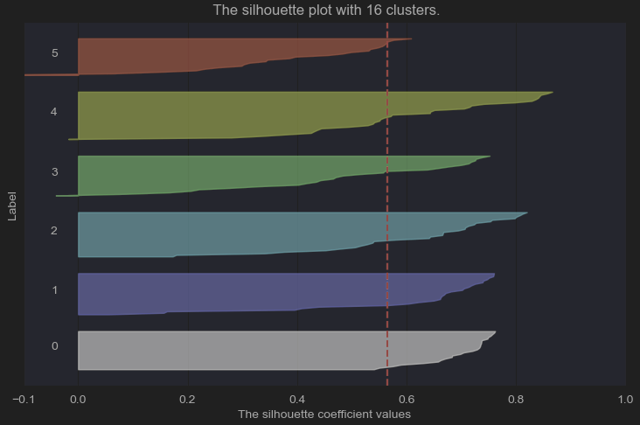
Clustering: Analisi della silhouette
Criteri:
Suddivisione del training set in label uniformi
Per ogni label il valore massimo deve essere maggiore della linea rossa
Nel caso di grafici simili viene scelto quello con la silhouette media più grande
Utilizziamo 16 cluster

Slide 14
Clustering: Analisi dei Dati
Disponendo i punti in uno spazio tridimensionale abbiamo una rappresentazione della suddivisione in cluster.

Slide 15
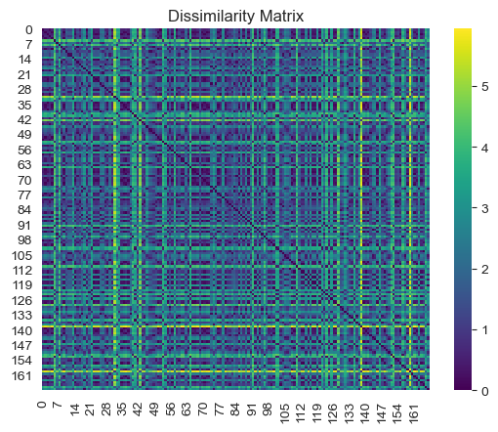
Clustering: Matrice di Dissimilarità
La matrice di dissimilarità ci permette di rappresentare la dissimilarità all’interno del dataset, evidenziando pattern comuni.
Una diagonale di colore scuro indica che i cluster sono omogenei.

Slide 16
Analisi dei Risultati Ottenuti
Parametri utilizzati
Accuratezza
Richiamo
F1-score
Tempo di training
L’albero di decisione è il modello più preciso
La rete neurale ed il clustering sono quasi equivalenti
La rete neurale è il modello più lento nella fase di training
L’albero decisionale è il modello più veloce
Gli errori di classificazione sono dati dal fatto che alcuni attributi presentano per classi diverse valori simili

Slide 17
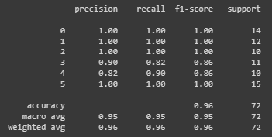
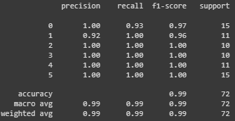
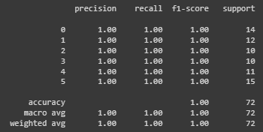
Analisi dei Risultati Ottenuti
Albero decisionale
Tempo: 0.01s
Reti Neurale
Tempo: 57.42s
K-Means
Tempo: 0.89s

